Slide 1

科技时代，改变未来
线性代数
AI工程师成长计划
真术科技CTO 陈驰
真术科技

Slide 2

01
线性和非线性、拟合、线性可分
02
pytorch介绍
^{目录}
^{CONTENT}
03
张量运算
04
基向量、欧氏距离、余弦相似度

Slide 3
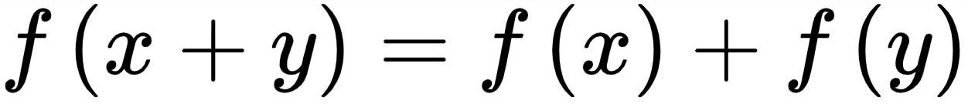
什么是线性和非线性
线性与非线性的区别：是否有叠加性
线性：两个不同因素的组合作用是两个因素单独作用的叠加，数学关系是直线。两个态的叠加仍然是一个态：如果a，b是方程的两个解，那么a + b也是它的一个解。
非线性：如果一个微小的因素导致用它的幅值无法衡量，变量之间的数学关系是曲线。

Slide 4
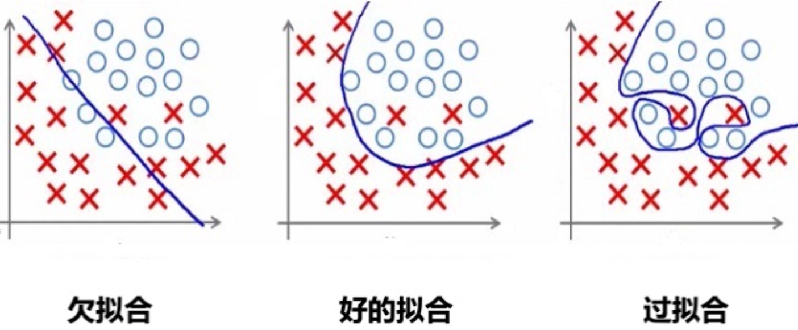
欠拟合、拟合、过拟合
把平面上一系列的点，用一条光滑的曲线连接起来，拟合曲线可以用函数表示。

Slide 5
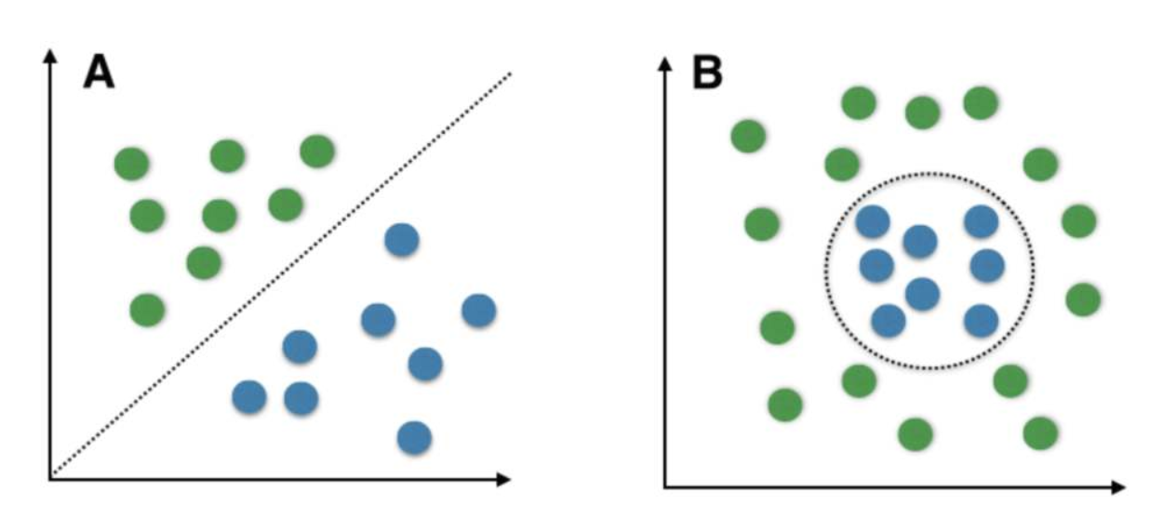
线性可分与不可分（二向箔）
线性可分：可以被一个线性函数分开的两类样本，比如二维空间的直线、三维空间的平面、高维空间的线性函数。

Slide 6
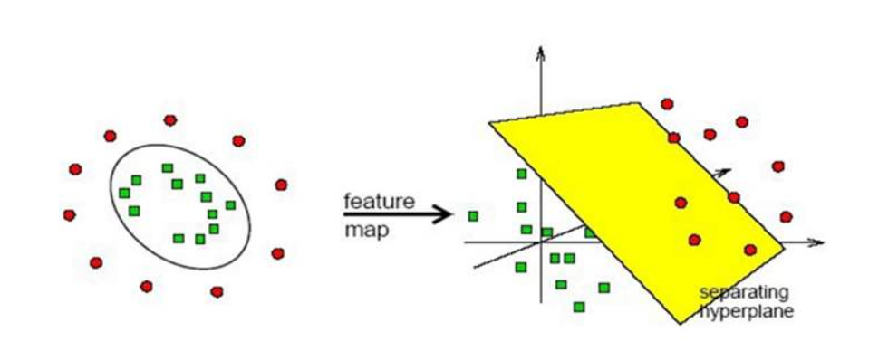
核方法
核方法：在低维空间中不能线性分割的样本，可以转化为高维空间中的样本，有可能变为线性可分的。

Slide 7
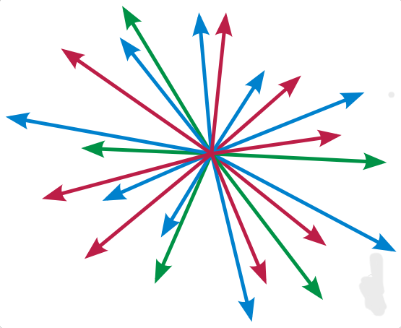
标量&向量
标量：一个单独的数 i = 1
向量：具有大小和方向的量（一维），带箭头的线段，箭头代表向量的方向，线段长度代表向量的大小。可以看成是只有一行或一列的矩阵。

Slide 8
矩阵&张量
矩阵：矩阵是向量的升维，例如 （3 × 3） 个数字的网格，二维数组
a = np.array([[1, 2, 3], [4, 5, 6], [7, 8, 9]])
张量：广义矩阵，1-D矩阵，高维结构，多维数组。超过二维的数组
a = np.array([[[1, 2], [3, 4]], [[5, 6], [7, 8]]])

Slide 9
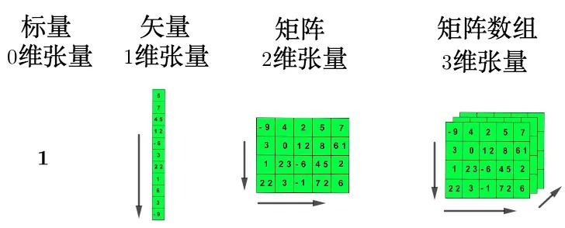
张量

Slide 10
标量&向量&矩阵&张量之间的关系
标量是0维空间中的一个点
向量是一维空间中的一条线
矩阵是二维空间的一个面
三维张量是三维空间中的一个体
向量是由标量组成的，矩阵是向量组成的，三维张量是矩阵组成。
视频：fps：30 帧：3（NCHW）

Slide 11
张量运算框架Pytorch
pip list检查是否安装了pytorch
torch 1.13.1+cu116
cuda11.6
cudnn

Slide 12
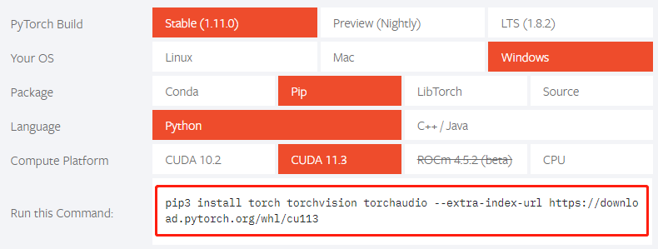
张量运算框架Pytorch
官网安装，pip命令；CUDA(11.3)安装；cudnn (11.3)安装

Slide 13

PyTorch介绍
PyTorch是一个开源的Python机器学习库，是一个以Python优先的深度学习框架，不仅能够实现强大的GPU加速，同时还支持动态神经网络，它提供两个高级功能：
1、具有强大的GPU加速的张量计算。
2、包含自动求导系统的深度神经网络。

Slide 14
张量的声明&类型转换
t1 = torch.Tensor([1, 2, 3]) # t1.data.dtype
t2 = torch.FloatTensor([1, 2, 3])
t3 = torch.tensor([1, 2, 3], dtype=torch.long)
print(t1.dtype), print(t2.dtype), print(t3.dtype)
print(t1.int().dtype)
# 类型转换：long(), int(), double(), float(), byte() # 8bit
# 比较python与pytorch数据类型的不同

Slide 15
tensor 形状变换
a = torch.Tensor([[[1, 2, 3], [7, 8, 9]], [[4, 5, 6], [1, 1, 1]]])
a = a.reshape(2, 6)
a = a.view(2, 6)
a = a.reshape(-1)
print(a)
a = a.reshape(-1, 3)
print(a)
a = a.reshape(-1, 3, 2)
print(a)

Slide 16
tensor 和 numpy.ndarray() 转换
data = [[1, 2], [3, 4]]
n = np.array(data)
# numpy转换成tensor
t = torch.tensor(n)
# tensor转换成numpy
n1 = t.numpy()
# numpy转换成tensor
n2 = torch.from_numpy(n1)
print(type(n)), print(type(t)), print(type(n1)), print(type(n2))

Slide 17
张量的声明
a = torch.empty(5, 3)
b = torch.rand(5, 3)
c = torch.zeros(5, 3, dtype=torch.long)
d = torch.ones(5, 3, dtype=torch.long)
# 打印张量
print(a), print(b), print(c), print(d)
# 获取张量的形状
print(a.size()), print(b.size()), print(c.size()), print(d.size())

Slide 18
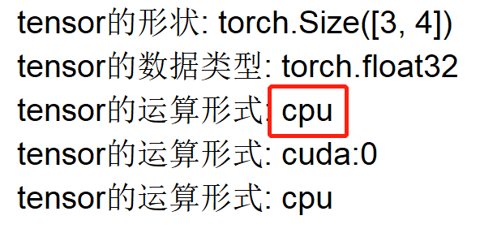
CPU张量和GPU张量之间的转换
tensor = torch.rand(3, 4)
print(f"tensor的形状: {tensor.shape}")
print(f"tensor的数据类型: {tensor.dtype}")
print(f"tensor的运算形式: {tensor.device}")
tensor = tensor.cuda() # GPU运算
print(f"tensor的运算形式: {tensor.device}")
tensor = tensor.cpu() # CPU运算
print(f"tensor的运算形式: {tensor.device}")

Slide 19
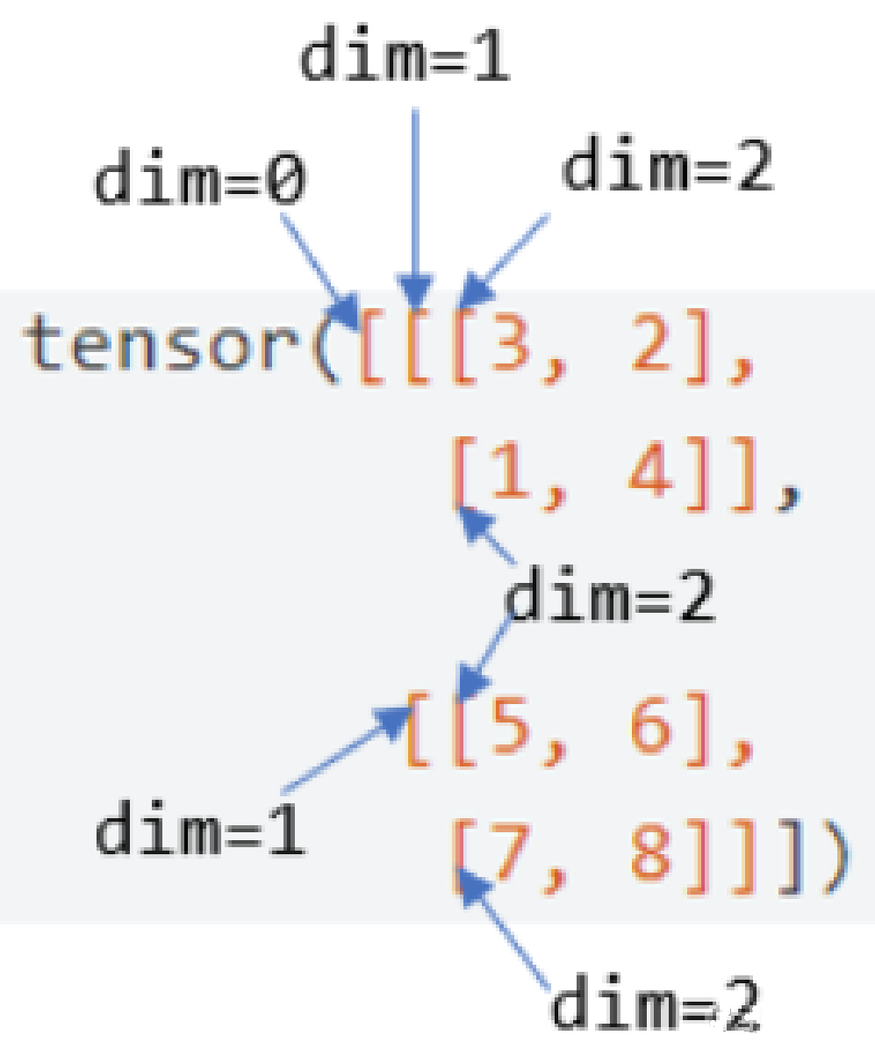
张量的维度运算：dim属性
a = torch.Tensor([[[1, 2, 3], [7, 8, 9]], [[4, 5, 6], [1, 1, 1]]])
print(a.sum(dim=2))
print(a.sum(dim=1))
print(a.sum(dim=0))

Slide 20
张量的加减乘除
import torch
a = torch.rand(5, 3)
b = torch.ones(5, 3, dtype=torch.long)
print(a + b), print(a - b), print(a * b), print(a / b)
# 试一试 a = a.view(3, 5) 什么意思

Slide 21
torch的常用函数
torch.numel(a) # 返回张量中元素的个数
torch.eye(5) # 创建 5 * 5张量，对角线为1
a.item() # 张量是一个数的时候才能使用
a.int() # 张量转换为int（float、short、long）类型
a.view(16) #返回一个有相同数据但形状不同的tensor(同reshape)
torch.transpose(a, 0, 1) # 交换一个tensor的两个维度

Slide 22
矩阵和张量的基本运算
加/减/乘/除
点乘
数乘
叉乘
转置

Slide 23
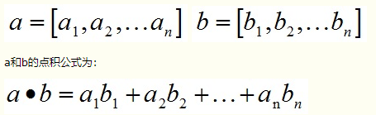
*（对应位置相乘）
t1 = torch.arange(8).reshape(2, 4)
t2 = torch.arange(9, 17).reshape(2, 4)
print(t1 * t2)
# 提问：torch是否具有广播功能？

Slide 24
multiply()、mul()（多维）
t1 = torch.arange(8).reshape(2, 4)
t2 = torch.arange(9, 17).reshape(2, 4)
print(t1), print(t2)
print(torch.multiply(t1, t2)) # mul()平替
"""
t1：[[0, 1, 2, 3], [4, 5, 6, 7]]
t2：[[9, 10, 11, 12], [13, 14, 15, 16]]
multiply：[[0, 10, 22, 36], [ 52, 70, 90, 112]]
"""

Slide 25
torch.mm()二维、matmul()高维
矩阵相乘：( n × m ) × ( m × p ) = ( n × p )
a = torch.arange(1, 7).reshape(2, 3)
b = torch.arange(7, 13).reshape(3, 2)
c = torch.mm(a, b) # 矩阵相乘
# a的第一行 * b的第一列，a的第二行 * b的第二列。
print(a), print(b), print(c)

Slide 26
dot(点乘、只能用于一维，且元素个数一样)
t1 = torch.tensor([1, 2, 3])
t2 = torch.tensor([4, 5, 6])
print(torch.dot(t1, t2)) # 对位相乘，加和。
# tensor(32)

Slide 27
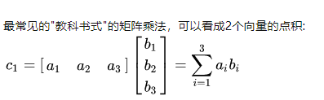
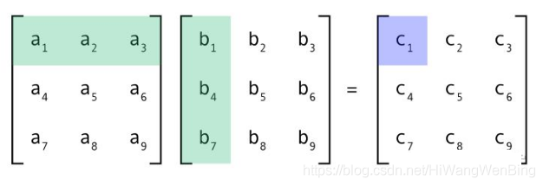
内积（一维&多维）

Slide 28
内积（一维）
a = torch.tensor([1, 2, 3])
b = torch.tensor([4, 5, 6])
print(a), print(b)
# 1 * 4 + 2 * 5 + 3 * 6
print(torch.inner(a, b))
# tensor(32)

Slide 29
内积（多维）
a = torch.arange(1, 5).reshape(2, 2) # tensor([[1, 2], [3, 4]])
b = torch.arange(5, 9).reshape(2, 2) # tensor([[5, 6], [7, 8]])
print(a), print(b)
# [1 * 5 + 2 * 6 , 1 * 7 + 2 * 8], [3 * 5 + 4 * 6, 3 * 7 + 4 * 8]
print(torch.inner(a, b))
# tensor([[17, 23], [39, 53]])

Slide 30
转置
a = torch.arange(1, 5).reshape(2, 2)
print(a)
print(a.T)
"""
tensor([[1, 2], [3, 4]])
tensor([[1, 3], [2, 4]])
"""

Slide 31
连接
a = torch.tensor([[1], [2]])
b = torch.tensor([[3], [4]])
c = torch.cat([a, b], dim=0) # 按行连接，谁上谁下。
d = torch.cat([a, b], dim=1) # 按列连接，谁左谁右。
print(c), print(d)

Slide 32
压缩torch.squeeze()
x = torch.zeros(2, 1, 2, 1, 2)
print(x.size())
print(torch.squeeze(x).size())
# 运行结果：
torch.Size([2, 1, 2, 1, 2])
torch.Size([2, 2, 2])
# torch.unsqueeze()

Slide 33
拆分split()
x = torch.arange(1, 10).reshape(3, 3)
print(x)
# 在0维进行间隔为1的拆分
a, b, c = x.split(1, dim=0)
print(a), print(b), print(c)
# 在1维进行间隔为1的拆分
a, b, c = x.split(1, dim=1)
print(a), print(b), print(c)

Slide 34
argmax()、eq()、mean()
x = torch.tensor([1, 2, 3, 4, 5], dtype=float)
y = torch.tensor([1, 2, 3, 4, 5])
print(torch.argmax(x)) # 求集合中最大元素值的索引
print(torch.eq(x, y)) # 比较是否相等 转换为int
print(torch.mean(x)) # 求平均
应用场景举例

Slide 35
余弦相似度
余弦相似度又称为余弦相似性，是通过计算两个向量的夹角余弦值来评估他们的相似度。余弦相似度将向量根据坐标值，绘制到向量空间中，如最常见的二维空间。
余弦值的范围在[-1,1]之间，值越趋近于1，代表两个向量的方向越接近；越趋近于-1，他们的方向越相反；接近于0，表示两个向量近乎于正交。
通过测量两个向量的夹角的余弦值来度量它们之间的相似性。

Slide 36
基向量
在线性代数中，基(basis)（也称为基底）是描述、刻画向量空间的基本工具。向量空间的基是它的一个特殊的子集，基的元素称为基向量。

Slide 37
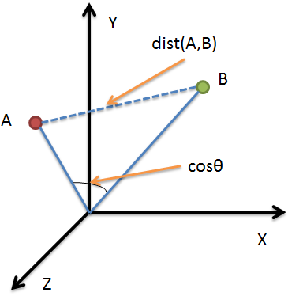
欧氏距离
欧氏距离指在m维空间中两个点之间的真实距离，或者向量的自然长度（即该点到原点的距离）。在二维和三维空间中的欧氏距离就是两点之间的实际距离。

Slide 38


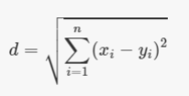
欧氏距离
二维空间
三维空间
n维空间

Slide 39
欧式距离和余弦相似度的关系
欧氏距离：值越小说明两点距离越近，相似度越高。
余弦相似度：夹角越小，余弦相似度越大，两向量越相似，在夹角为0时，余弦相似度为1，此时两向量最为相似。

Slide 40
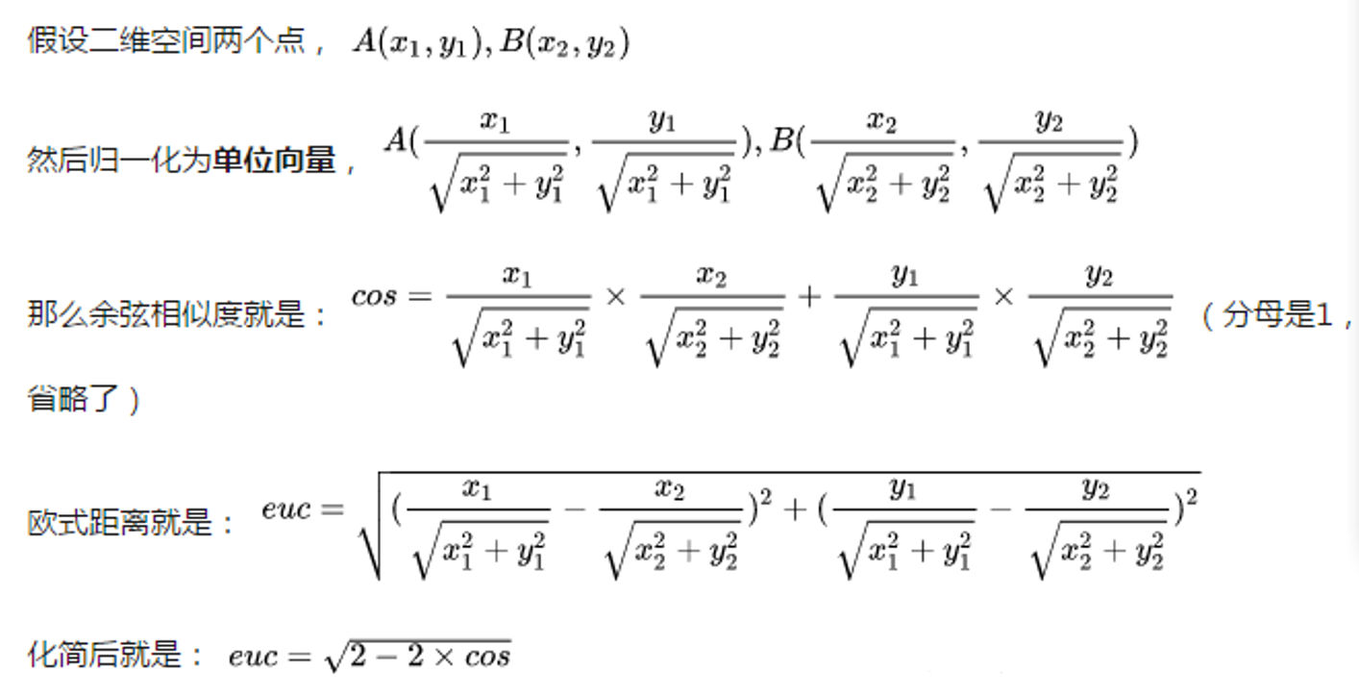
欧式距离和余弦相似度的关系

Slide 41
欧式距离和余弦相似度的关系
扩展阅读：
人脸识别项目有两种损失
centerLoss是计算的是每个特征到其所属类中心点的欧氏距离；
arcFace计算是每个特征向量与其所属类决策线的余弦相似度

Slide 42


真术
相成
问题交流

